Slide 1

Improving In-context Learning of Multilingual Generative Language Models with Cross-lingual Alignment
Mind’s Eye of LLMs:
Visualization-of-Thought Elicits
Spatial Reasoning in Large Language Models
LLMs的心灵之眼：VoT激发LLMs的空间推理能力
2024 / NIPS 2024
禚峻汐
LINK
2025.04.15

Slide 2
LLMs的心灵之眼：VoT激发LLMs的空间推理能力
Mind’s Eye of LLMs: Visualization-of-Thought Elicits Spatial Reasoning in Large Language Models
Authors
作者

Slide 3

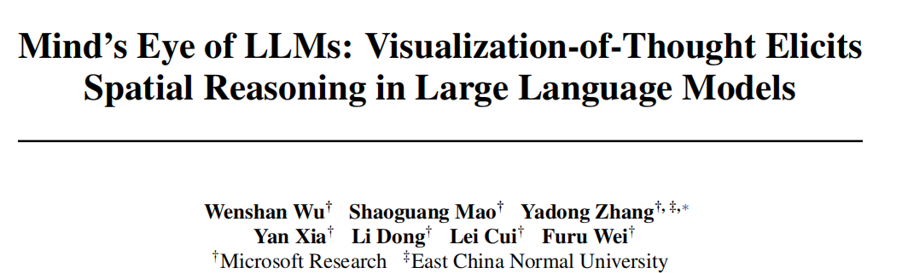

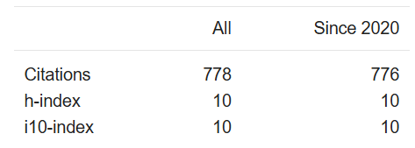


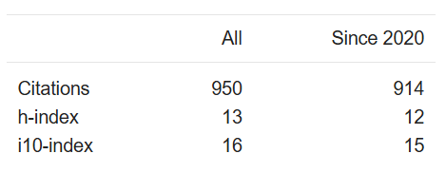
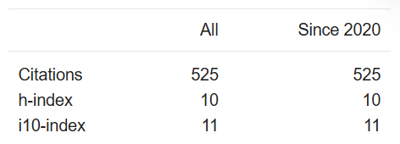
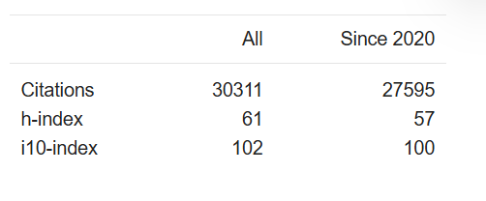
LLMs的心灵之眼：VoT激发LLMs的空间推理能力
作者
Mind’s Eye of LLMs: Visualization-of-Thought Elicits Spatial Reasoning in Large Language Models
Wenshan Wu
微软研究院
Shaoguang Mao
Yan Xia
Li Dong
微软研究院
微软研究院
微软研究院

Slide 4
LLMs的心灵之眼：VoT激发LLMs的空间推理能力
Mind’s Eye of LLMs: Visualization-of-Thought Elicits Spatial Reasoning in Large Language Models
Background
背景

Slide 5
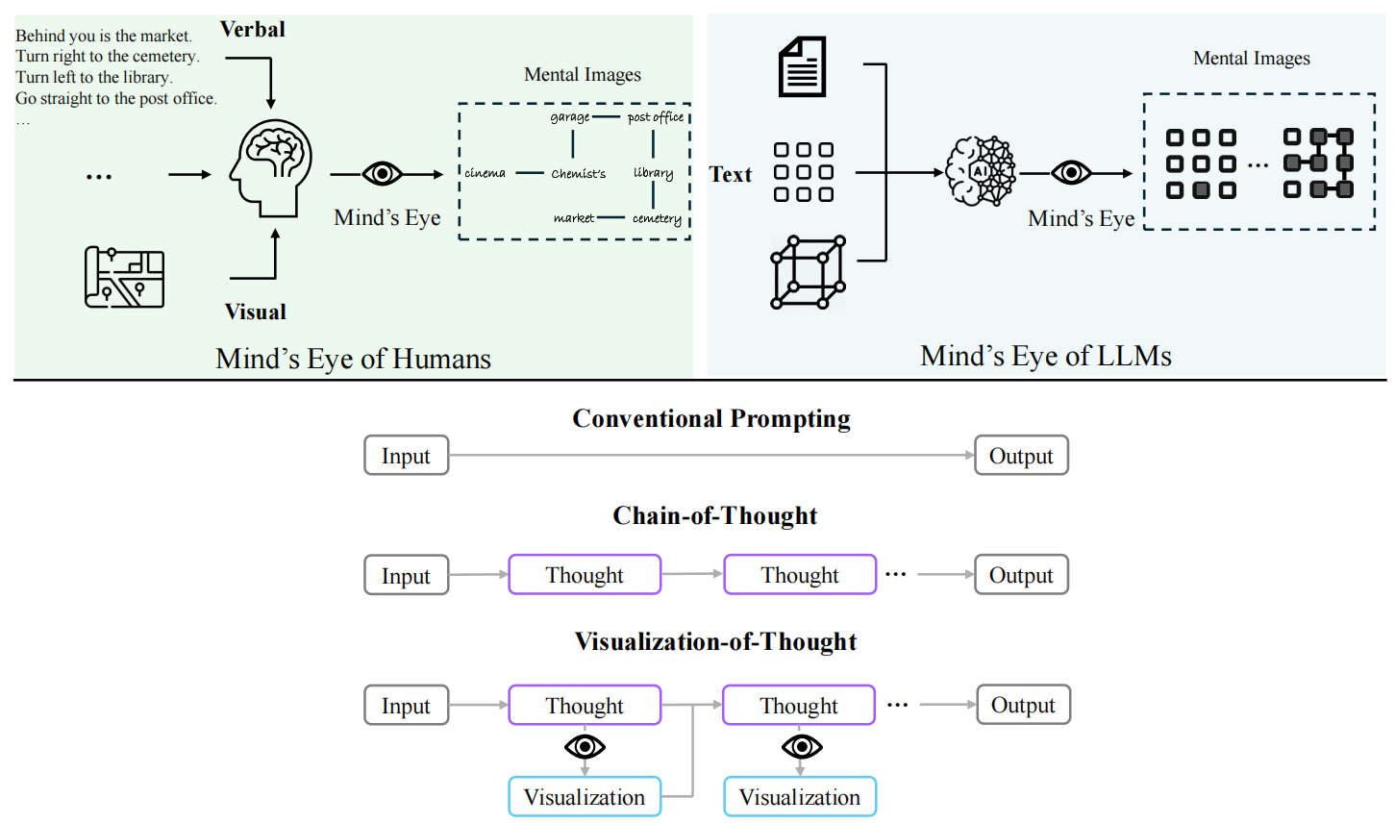
LLMs的心灵之眼：VoT激发LLMs的空间推理能力
背景
Mind’s Eye of LLMs: Visualization-of-Thought Elicits Spatial Reasoning in Large Language Models
Mind's Eye心灵之眼
LLMs的空间推理主要依赖语言层面的推理，而人类认知能力远超单纯的语言推理。
人类通过心理意向操作，如导航、心理旋转、心理模拟，构建“Mental Images”，实现对不可见世界的想象
人类在执行导航任务时，会通过导航指令或地图图像构建路径的Mental Images，进而模拟路线规划。
Notes:
人类在执行导航任务时，会通过导航指令或地图图像构建路径的心理意象，进而模拟路线规划。

Slide 6
LLMs的心灵之眼：VoT激发LLMs的空间推理能力
背景
Mind’s Eye of LLMs: Visualization-of-Thought Elicits Spatial Reasoning in Large Language Models
VoT提示法-思维可视化
(Visualization-of-Thought)
人类通过构建“Mental Images”实现对不可见世界的想象
通过让LLMs建立Mental Images，在每个中间步骤，可视化其推理来增强空间推理能力
VoT采用零样本提示法（不提供任何示例）
在每一步推理后可视化当前状态！

Slide 7
LLMs的心灵之眼：VoT激发LLMs的空间推理能力
Mind’s Eye of LLMs: Visualization-of-Thought Elicits Spatial Reasoning in Large Language Models
Method
方法

Slide 8
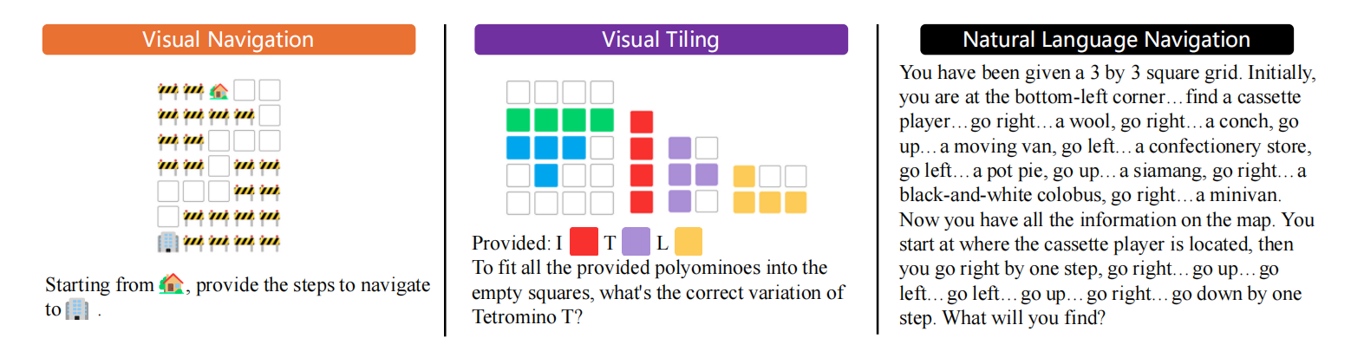
LLMs的心灵之眼：VoT激发LLMs的空间推理能力
方法
Mind’s Eye of LLMs: Visualization-of-Thought Elicits Spatial Reasoning in Large Language Models
评估VoT在空间推理中的有效性
三个任务：视觉导航、视觉拼图、自然语言导航
开发"视觉导航"和"视觉拼图"任务及合成数据集，特殊字符构建的二维网格世界模拟多感官输入并支持多难度级别测试
Notes:
比如不同模型 扮演不同角色

Slide 9

LLMs的心灵之眼：VoT激发LLMs的空间推理能力
背景
Mind’s Eye of LLMs: Visualization-of-Thought Elicits Spatial Reasoning in Large Language Models
VoT提示法-思维可视化 (Visualization-of-Thought)
在每一步推理后可视化当前状态！
视觉空间速写板
VoT使后续步骤依赖于先前的推理步骤与可视化状态

Slide 10
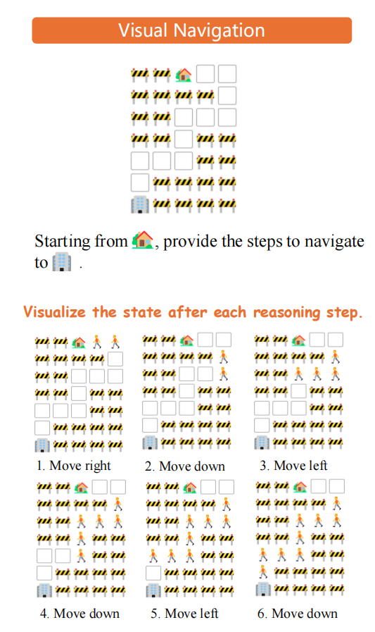
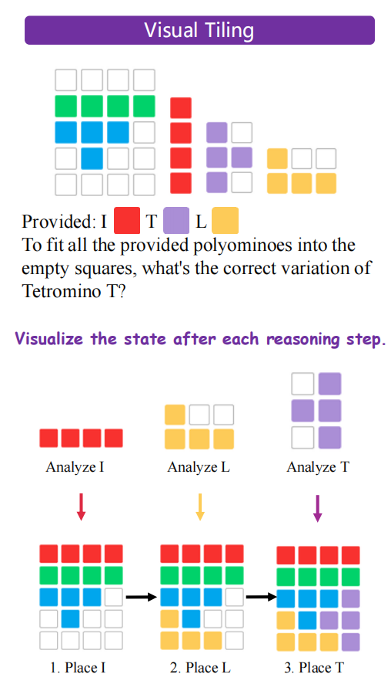
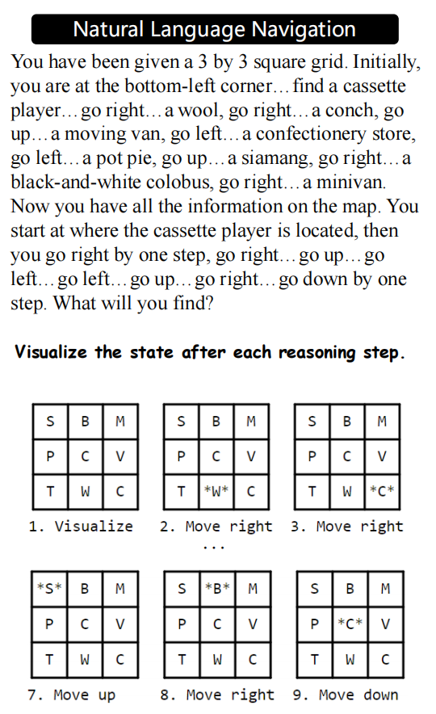
LLMs的心灵之眼：VoT激发LLMs的空间推理能力
背景
Mind’s Eye of LLMs: Visualization-of-Thought Elicits Spatial Reasoning in Large Language Models
在每一步推理后可视化当前状态！

Slide 11
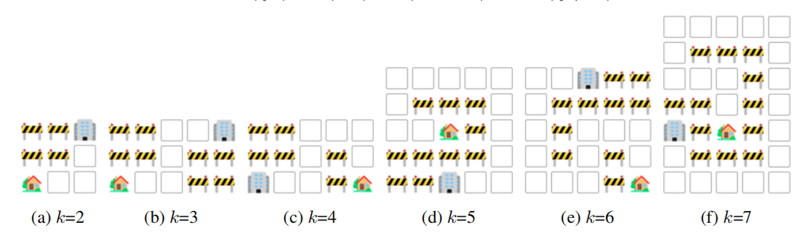

LLMs的心灵之眼：VoT激发LLMs的空间推理能力
背景
Mind’s Eye of LLMs: Visualization-of-Thought Elicits Spatial Reasoning in Large Language Models
视觉导航：数据集生成
给定不同的K，生成二维导航地图
1
指令生成
枚举从起点到目的地的所有可能的指令集，只确定每条指令方向。
2
指令模拟
在二维坐标系模拟从原点（0,0）开始
为确保每个导航地图答案唯一，每条指令的移动距离会动态计算，以避免重叠。
检测到重叠时，前一条指令的移动距离将递归地增加 1 个单位，直到重叠问题得到解决
确定距离后，将相应的点加入导航路径；所有指令执行完毕后，最后一个点标为目的地。
3
地图渲染
起点、终点：单独标记，路径：空白方格，未触及单元格：障碍物方格
Notes:
在实现过程中，当在一次迭代内无法解决路径重叠问题时，我们通过提前退出简化递归实现，主要考虑的是地图的大小。所以，随着导航步数 k 的增加，生成的地图数量会略低于2 k+1。

Slide 12
LLMs的心灵之眼：VoT激发LLMs的空间推理能力
Mind’s Eye of LLMs: Visualization-of-Thought Elicits Spatial Reasoning in Large Language Models
Experiment
实验

Slide 13
LLMs的心灵之眼：VoT激发LLMs的空间推理能力
实验
Mind’s Eye of LLMs: Visualization-of-Thought Elicits Spatial Reasoning in Large Language Models
设置
用GPT-4和GPT-4 Vision作为当前最先进的单模态和多模态模型，所有实验均采用零样本提示
GPT-4 CoT​​：零样本思维链提示（"让我们逐步思考"）
​​GPT-4 w/o Viz​​：禁用可视化（"不要使用可视化，逐步思考"）
​​GPT-4 VoT​​：思维可视化提示（"在每一步推理后可视化当前状态"）
​​GPT-4V CoT​​：多模态版本（输入对应图像+思维链提示）
GPT4三种实验条件
Notes:
通过模式匹配从模型输出中提取答案。对于除路径规划外的任务，采用公式8计算准确率。其中子串匹配函数f_correct用于判定正确性。"
模式匹配提取答案​​
​​技术含义​​：使用正则表达式等模式识别方法从模型的自由文本输出中提取结构化答案。
​​示例​​：若模型输出"最终答案是向右转3次"，则提取"右右右"

Slide 14

LLMs的心灵之眼：VoT激发LLMs的空间推理能力
实验
Mind’s Eye of LLMs: Visualization-of-Thought Elicits Spatial Reasoning in Large Language Models
评价基准
除路径规划外的任务：
模式匹配
子串匹配
“最终答案是向右转3次”
提取“最终答案是右右右”
正确
正确答案：右右右
路径规划任务：
指令过滤：
​​100条阈值​​：基于实验数据分析，超过此长度的指令序列多属于无效循环
​​归一化处理​​：模拟执行指令序列，过滤无效动作（如撞墙后继续前进）
​​时序距离t​​：有效指令的实际执行步数，反映模型规划的真实有效性
Notes:
通过模式匹配从模型输出中提取答案。对于除路径规划外的任务，采用公式8计算准确率。其中子串匹配函数f_correct用于判定正确性。"
模式匹配提取答案​​
​​技术含义​​：使用正则表达式等模式识别方法从模型的自由文本输出中提取结构化答案。
​​示例​​：若模型输出"最终答案是向右转3次"，则提取"右右右"
子串匹配判定规则​​
​​定义​​：只要预测答案中包含正确结果的连续子序列即视为正确
​​示例​​：正确答案为"左左右"，预测"向前左左右"仍判对
​​优势​​：适应LLMs输出可能包含解释性文字的特点

Slide 15


LLMs的心灵之眼：VoT激发LLMs的空间推理能力
实验
Mind’s Eye of LLMs: Visualization-of-Thought Elicits Spatial Reasoning in Large Language Models
评价基准
除路径规划外的任务：
路径规划任务：
指令过滤：
​​100条阈值​​：基于实验数据分析，超过此长度的指令序列多属于无效循环
​​​​过滤无效动作：模拟执行指令序列，过滤无效动作（如撞墙后继续前进）
​​时序距离t​​：有效指令的实际执行步数，反映模型规划的真实有效性
给定包含n个地图的数据集和理论导航指令数k：
平均完成率：
每个地图的完成率=实际有效步数/理论最短步数
成功率：
Notes:
平均完成率​​：反映LLM路径规划的整体有效性
​​成功率​​：表示完全抵达终点的比例"
理论需5步，实际有效3步则完成率60%
理论需5步直达终点，实际5步到达则成功，4步则失败

Slide 16
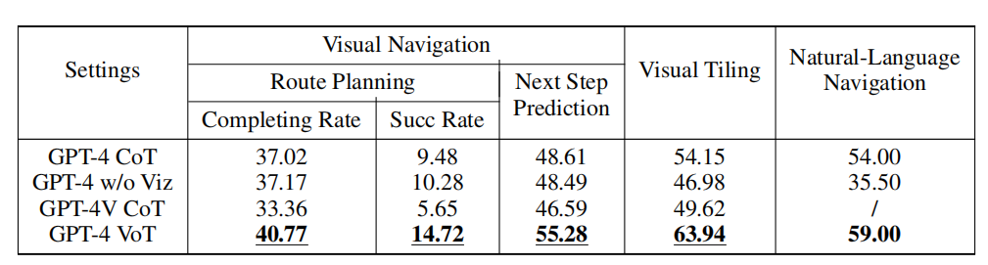
LLMs的心灵之眼：VoT激发LLMs的空间推理能力
实验
Mind’s Eye of LLMs: Visualization-of-Thought Elicits Spatial Reasoning in Large Language Models
1.
GPT-4 VoT在所有任务的所有指标上均显著优于其他设置。
验证了视觉状态追踪的有效性——该机制使LLM能在具象化环境中可视化解读自身行为。
视觉导航
视觉拼图
自然语言导航
Notes:
通过模式匹配从模型输出中提取答案。对于除路径规划外的任务，采用公式8计算准确率。其中子串匹配函数f_correct用于判定正确性。"
模式匹配提取答案​​
​​技术含义​​：使用正则表达式等模式识别方法从模型的自由文本输出中提取结构化答案。
​​示例​​：若模型输出"最终答案是向右转3次"，则提取"右右右"

Slide 17
LLMs的心灵之眼：VoT激发LLMs的空间推理能力
实验
Mind’s Eye of LLMs: Visualization-of-Thought Elicits Spatial Reasoning in Large Language Models
1.
GPT-4 VoT在所有任务的所有指标上均显著优于其他设置。
验证了视觉状态追踪的有效性——该机制使LLM能在具象化环境中可视化解读自身行为。
视觉导航
视觉拼图
自然语言导航
2
基于2D网格的纯文本LLM可能在复杂空间推理任务中优于多模态模型（MLLM）。
Notes:
VoT的核心机制之一在于激活LLM的视觉状态追踪能力。
实验中发现，GPT-4 CoT在除路径规划外的任务中偶尔会自发表现出此类推理模式。
此外，模型输出中普遍存在不准确的可视化结果。 可视化错误类型：方向颠倒、形状错位、路径重叠
错误率：约75%的可视化步骤存在缺陷

Slide 18
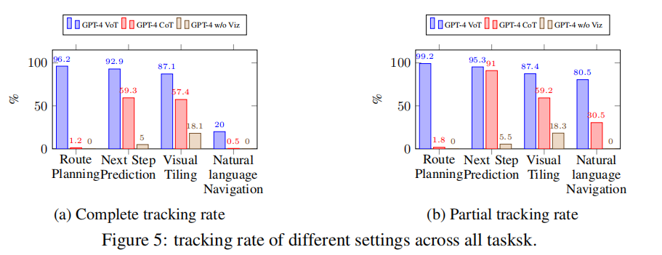
LLMs的心灵之眼：VoT激发LLMs的空间推理能力
实验
Mind’s Eye of LLMs: Visualization-of-Thought Elicits Spatial Reasoning in Large Language Models
1.
GPT-4 VoT在所有任务的所有指标上均显著优于其他设置。
验证了视觉状态追踪的有效性——该机制使LLM能在具象化环境中可视化解读自身行为。
视觉导航
视觉拼图
自然语言导航
2
基于2D网格的纯文本LLM可能在复杂空间推理任务中优于多模态模型（MLLM）。
3
当推理过程中包含时空模拟时，LLMs本质上具备视觉状态跟踪的能力。
在 GPT-4 的思维链提示法（CoT）设置下，除了路线规划任务之外，几乎在所有任务中都呈现出了明显的跟踪率。
Notes:
VoT的核心机制之一在于激活LLM的视觉状态追踪能力。
实验中发现，GPT-4 CoT在除路径规划外的任务中偶尔会自发表现出此类推理模式。
此外，模型输出中普遍存在不准确的可视化结果。 可视化错误类型：方向颠倒、形状错位、路径重叠
错误率：约75%的可视化步骤存在缺陷

Slide 19
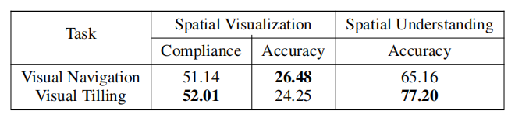
LLMs的心灵之眼：VoT激发LLMs的空间推理能力
实验
Mind’s Eye of LLMs: Visualization-of-Thought Elicits Spatial Reasoning in Large Language Models
GPT4-VoT
空间可视化
合规性、准确性
准确性：在生成正确的可视化结果后，做出下一步正确决策的比率。
视觉导航
视觉拼图
合规性：遵守空间约束，如避免重叠、绕过障碍物
准确性：根据相应状态生成正确图像的准确度
Notes:
通过模式匹配从模型输出中提取答案。对于除路径规划外的任务，采用公式8计算准确率。其中子串匹配函数f_correct用于判定正确性。"
模式匹配提取答案​​
​​技术含义​​：使用正则表达式等模式识别方法从模型的自由文本输出中提取结构化答案。
​​示例​​：若模型输出"最终答案是向右转3次"，则提取"右右右"

Slide 20
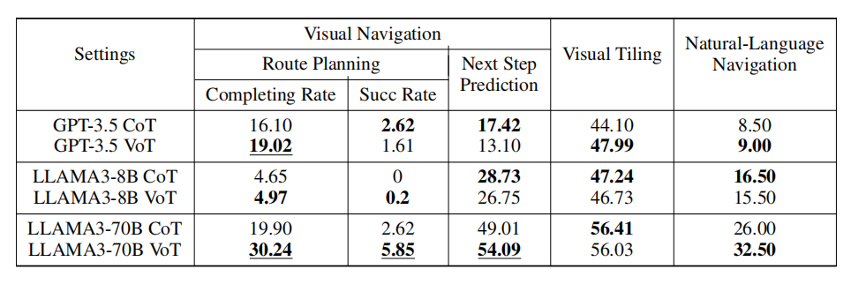
LLMs的心灵之眼：VoT激发LLMs的空间推理能力
实验
Mind’s Eye of LLMs: Visualization-of-Thought Elicits Spatial Reasoning in Large Language Models
VoT能否让能力较弱的语言模型受益？
1.
随着模型规模增大，所有任务性能都会提升
GPT-3.5 turbo， LLAMA3-8B-Instruct ， LLAMA3-70B-Instruct.
Notes:
通过模式匹配从模型输出中提取答案。对于除路径规划外的任务，采用公式8计算准确率。其中子串匹配函数f_correct用于判定正确性。"
模式匹配提取答案​​
​​技术含义​​：使用正则表达式等模式识别方法从模型的自由文本输出中提取结构化答案。
​​示例​​：若模型输出"最终答案是向右转3次"，则提取"右右右"

Slide 21
LLMs的心灵之眼：VoT激发LLMs的空间推理能力
实验
Mind’s Eye of LLMs: Visualization-of-Thought Elicits Spatial Reasoning in Large Language Models
VoT能否让能力较弱的语言模型受益？
1.
随着模型规模增大，所有任务性能都会提升
GPT-3.5 turbo， LLAMA3-8B-Instruct ， LLAMA3-70B-Instruct.
2.
当应用于更先进的模型时，思维可视化（VoT）具有规模优势，能显著提升较大模型的性能。
Notes:
通过模式匹配从模型输出中提取答案。对于除路径规划外的任务，采用公式8计算准确率。其中子串匹配函数f_correct用于判定正确性。"
模式匹配提取答案​​
​​技术含义​​：使用正则表达式等模式识别方法从模型的自由文本输出中提取结构化答案。
​​示例​​：若模型输出"最终答案是向右转3次"，则提取"右右右"

Slide 22
LLMs的心灵之眼：VoT激发LLMs的空间推理能力
实验
Mind’s Eye of LLMs: Visualization-of-Thought Elicits Spatial Reasoning in Large Language Models
VoT能否让能力较弱的语言模型受益？
1.
随着模型规模增大，所有任务性能都会提升
GPT-3.5 turbo， LLAMA3-8B-Instruct ， LLAMA3-70B-Instruct.
2.
当应用于更先进的模型时，思维可视化（VoT）具有规模优势，能显著提升较大模型的性能。
3.
相比之下，能力较弱的模型往往依赖于随机猜测，尤其是在空间推理任务中。
例如，在路线规划任务中，GPT-3.5 的思维链提示法（CoT）常常给出推测性的回答，在近一半的实例中都在随机猜测，这导致输出令牌耗尽。
Notes:
通过模式匹配从模型输出中提取答案。对于除路径规划外的任务，采用公式8计算准确率。其中子串匹配函数f_correct用于判定正确性。"
模式匹配提取答案​​
​​技术含义​​：使用正则表达式等模式识别方法从模型的自由文本输出中提取结构化答案。
​​示例​​：若模型输出"最终答案是向右转3次"，则提取"右右右"

Slide 23
LLMs的心灵之眼：VoT激发LLMs的空间推理能力
Mind’s Eye of LLMs: Visualization-of-Thought Elicits Spatial Reasoning in Large Language Models
Conclusion
总结

Slide 24
LLMs的心灵之眼：VoT激发LLMs的空间推理能力
方法
Mind’s Eye of LLMs: Visualization-of-Thought Elicits Spatial Reasoning in Large Language Models
Mind’s Eye of LLMs
1.
大模型空间推理的视觉视角--Mind’s Eye
从认知视角揭示LLMs空间推理的心理意象机制，定量定性分析其"心灵之眼"特性及局限性；
2.
数据集
开发"视觉导航"和"视觉拼图"任务及合成数据集，模拟多感官输入并支持多难度级别测试；
3.
VoT 思维可视化
提出VoT提示法激发LLMs的"心灵之眼"进行空间推理，在三个任务上开展实证评估。实验结果证明VoT优于现有提示方法和MLLMs，其通过生成心理意象辅助推理的特性与人类认知过程相似，预示其在MLLMs中的应用前景。

Slide 25
THE END
Mind’s Eye of LLMs:
Visualization-of-Thought Elicits
Spatial Reasoning in Large Language Models
LLMs的心灵之眼：VoT激发LLMs的空间推理能力
禚峻汐
2025.4.16

